Slide 1
Bài 26:
Tôi luôn bên bạn

Slide 2


Thứ Tư ngày 9 tháng 3 năm 2022
Hoạt động trải nghiệm
Bài 26: Tôi luôn bên bạn

Slide 3

SINH HOẠT DƯỚI CỜ

Slide 4

Sinh hoạt dưới cờ
Tham gia phát động phong trào “Học nhân ái, biết chia sẻ”.

Slide 5
HOẠT ĐỘNG THEO CHỦ ĐỀ

Slide 6
KHỞI ĐỘNG

Slide 7

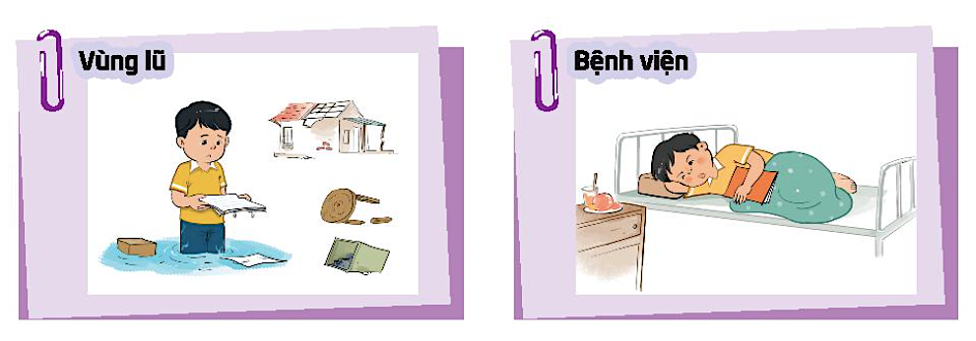
Hoạt động giáo dục theo chủ đề
1. Tìm hiểu những người có hoàn cảnh khó khăn
- Xem những hình ảnh về các bạn nhỏ có hoàn cảnh khó khăn.

Slide 8
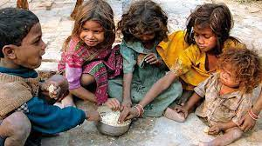
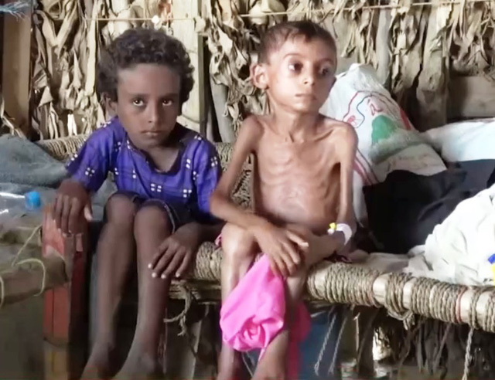
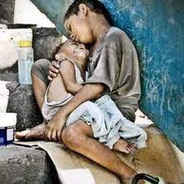

Slide 9
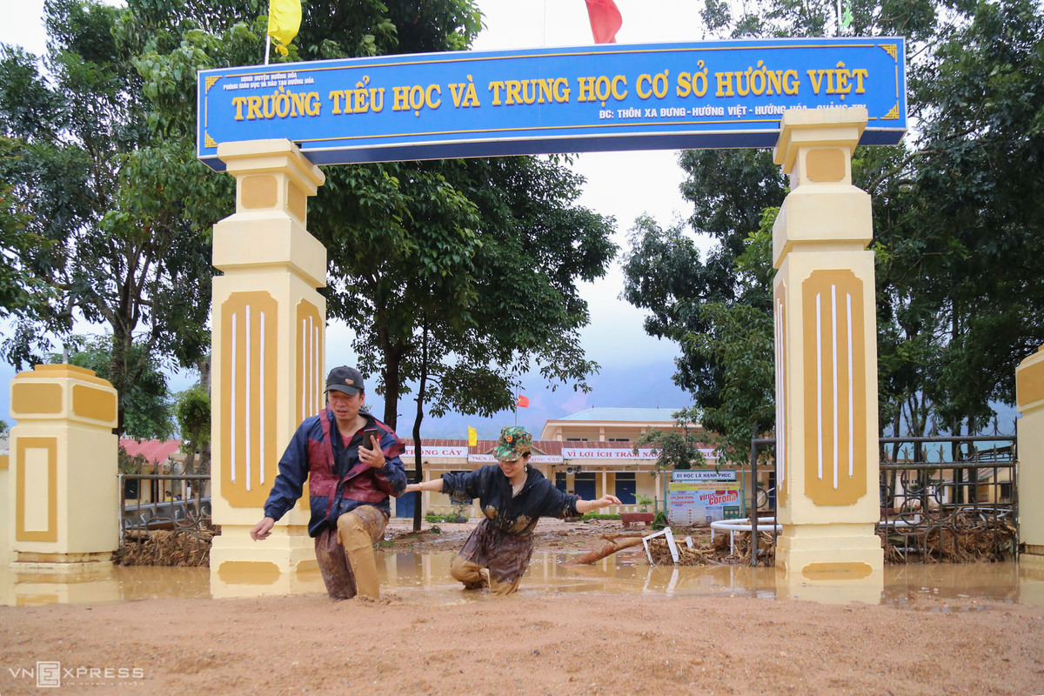
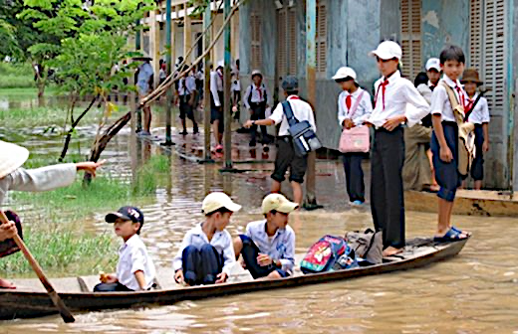

Slide 10
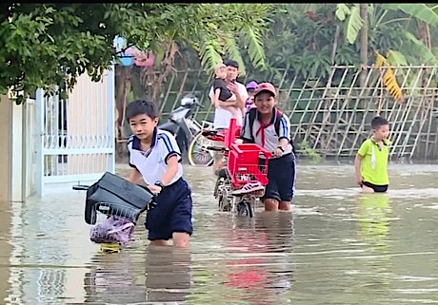
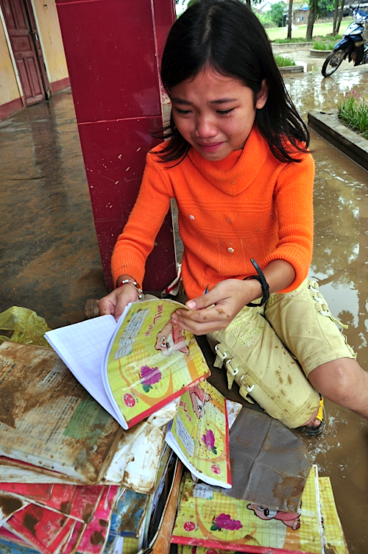
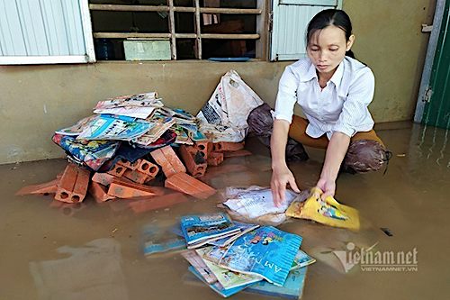

Slide 11
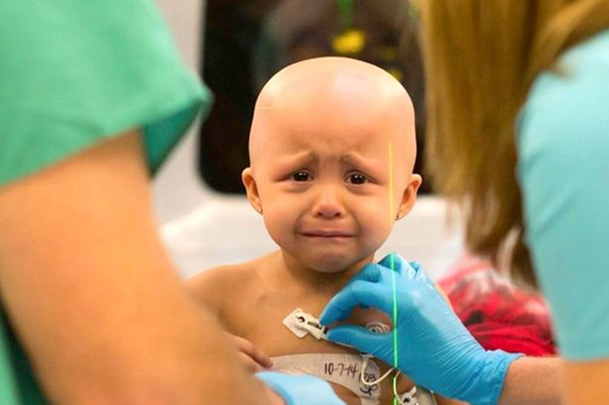
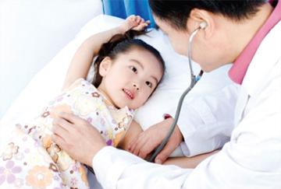

Slide 12
Em có cảm nhận gì khi nhìn thấy những hình ảnh này?

Slide 13
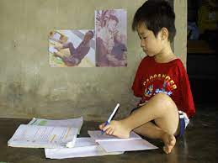
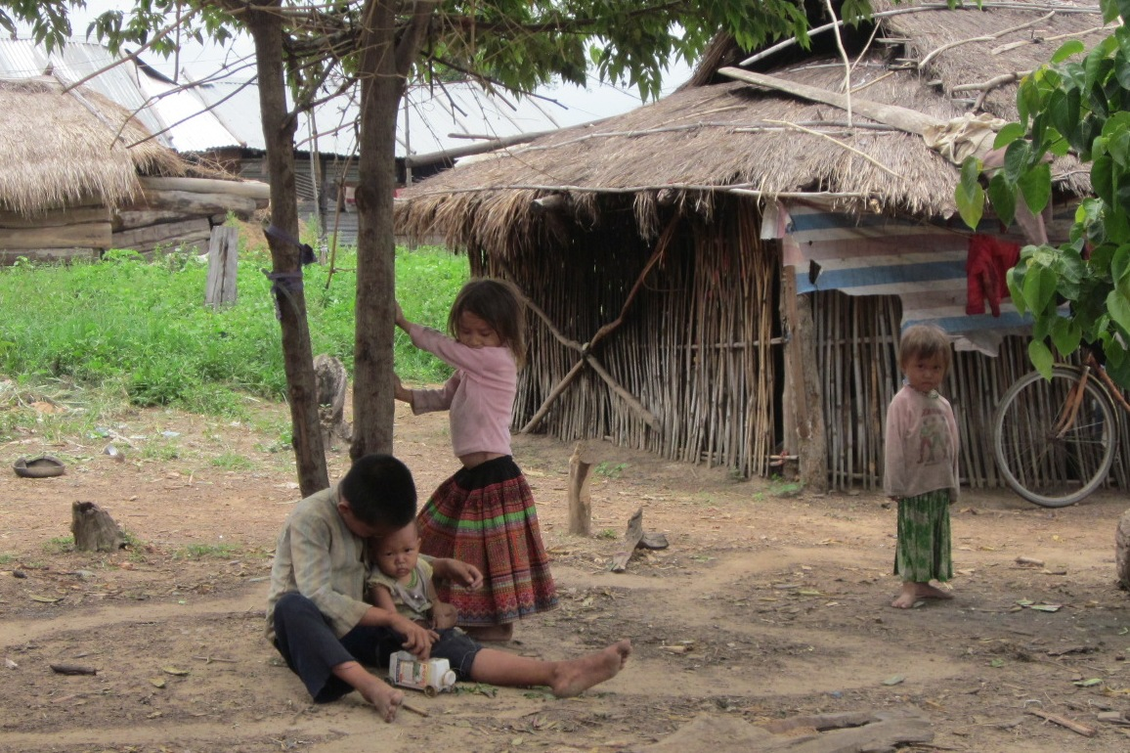
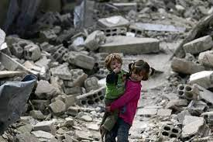
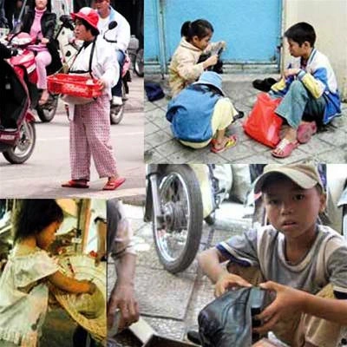
2. Kể về những người có hoàn cảnh khó khăn khác mà em biết.
Trẻ lang thang, mồ côi, bị bóc lột sức lao động.
Trẻ em ở nước đang bị chiến tranh.
Trẻ em bị khuyết tật.
Trẻ em nghèo vùng sâu, vùng xa.

Slide 14
Người, trẻ em, gia đình có hoàn cảnh khó khăn ( thiếu ăn, thiếu mặc, mồ côi, khuyết tật, hay ốm đau,..)

Slide 15
KHÁM PHÁ

Slide 16
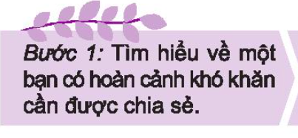


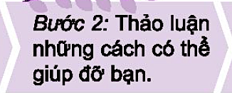


2. Tham gia xây dựng kế hoạch “Tôi luôn bên bạn”
Bước 1: Tìm hiểu về một bạn có hoàn cảnh khó khăn cần được chia sẻ.
Bước 2: Thảo luận những cách có thể giúp đỡ bạn
Bước 3: Phân công nhiệm vụ, hẹn ngày giờ thực hiện.

Slide 17


Chuẩn bị quà tặng bạn
Viết lời động viên, thăm hỏi bạn

Slide 18
Dự án đã lập xong, chúng ta cần thực hiện tốt dự án đã xây dựng.

Slide 19
MỞ RỘNG VÀ TỔNG KẾT CHỦ ĐỀ

Slide 20


Hoạt động sau giờ học
Thực hiện công việc theo sự phân công của tổ.

Slide 21

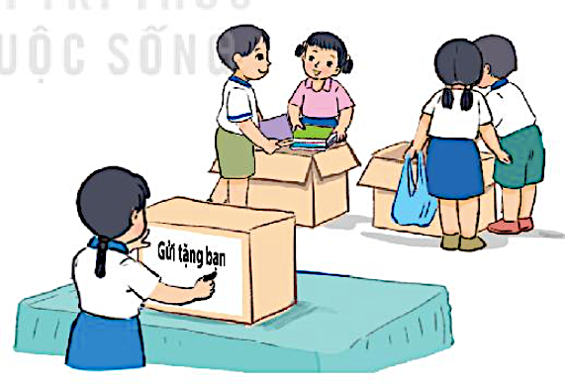
Sinh hoạt lớp
Thực hiện kế hoạch ”Tôi luôn bên bạn!”
- Các tổ và cá nhân góp quà đã chuẩn bị.
Sắp xếp đóng gói các món quà.
Ghi tên và địa chỉ của bạn mà lớp, tổ em muốn gửi tặng.

Slide 22
Một lời chia sẻ cũng quan trọng y như cứu trợ về vật chất vậy.

Slide 23
HOẠT ĐỘNG SAU GIỜ HỌC

Slide 24

Hoạt động sau giờ học
Tiếp tục thực hiện những việc làm để chia sẻ với những người có hoàn cảnh khó khăn theo khả năng của mình.

